Slide 1
地方志模型介绍

Slide 2
LLM
模型输出
用户输入
最终上下文
地方志信息
向量相似度匹配
相关知识信息
向量数据库

Slide 3
数据预处理
之前工作：
地方志数据集由提供的四个区县的地方志记录word组成，将每个word文档按照次级标题进行了拆分工作放入向量数据库中。
未解决问题：
没有进行合适的数据整理去重工作，导致模型输出的重复问题
数据实体间对齐程度不足，导致模型推理错误
地方志缺乏统一的格式

Slide 4
简单问答
扩大可参考知识条目数量
调整temperature值

Slide 5
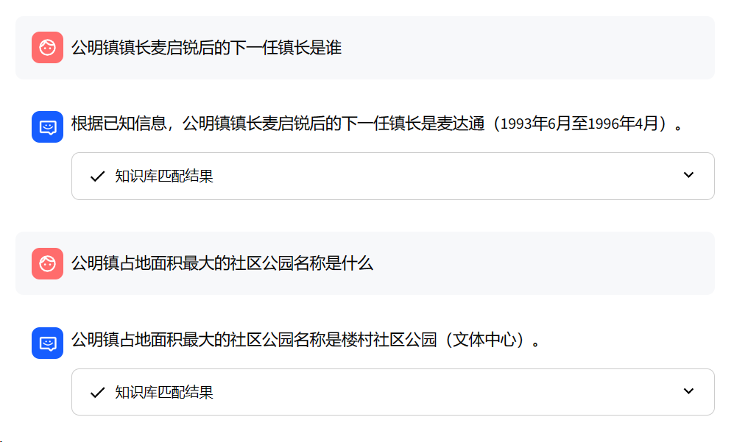

Slide 6
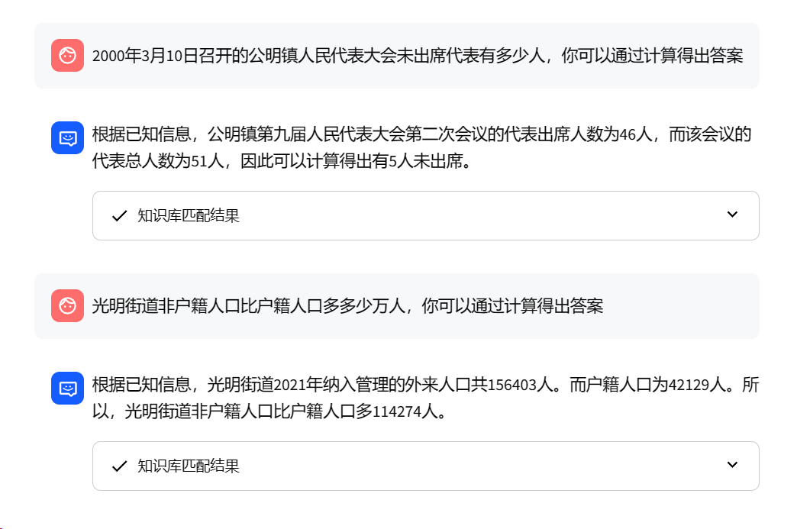

Slide 7
分析知识库进行文本生成
文本生成长度不足
长文本生成时模型输出不稳定
检索的知识条目信息不足

Slide 8
